Slide 1
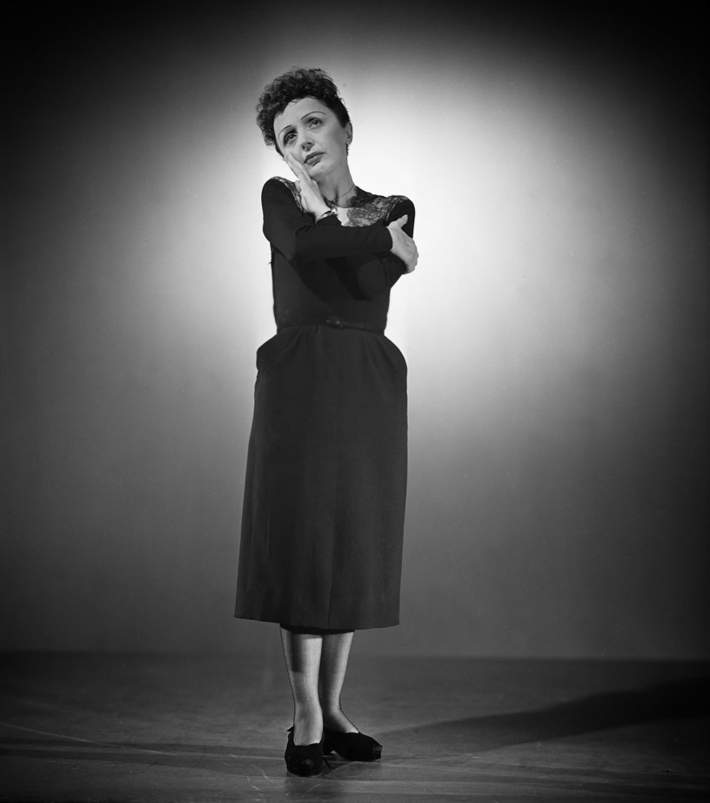
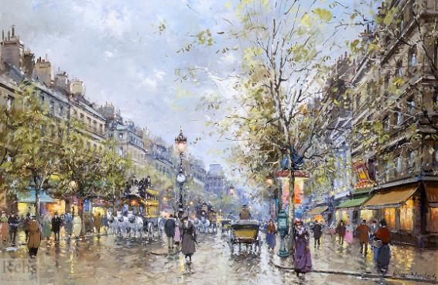
«Я пою не для
всех – я пою
для каждого…»
ИИЦ-Научная библиотека
представляет виртуальную выставку
к 100-летию Эдит Пиаф

Slide 2
Эдит Пиаф считается королевой шансона, а ее голос – визитной карточкой Франции середины ХХ века. Образ Пиаф и сегодня поражает своей сдержанностью и одновременно бешеным напором, он прост
и в то же время невероятно выразителен.
«Ваша музыка заставила меня плакать!» – признался Эдит Пиаф великий комик
Чарли Чаплин.

Slide 3
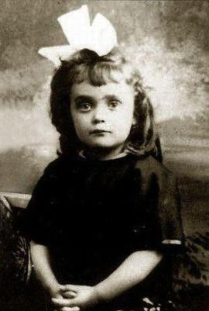
Эдит Пиаф в детстве
Квартал Бельвиль. Париж, начало ХХ века
Эдит Пиаф (1915-1963) родилась в Париже, в артистической семье, рождение произошло на улице Бельвиль. Ее мать, неудачливая актриса, отдала свою дочь в два месяца на попечение бабушки. Та не слишком утруждала себя заботами о внучке, и когда отец, уличный акробат, вернувшись из армии, нашел дочь в ужасном состоянии: от грязи она едва не ослепла, то передал свою дочь своей матери и ее сестре,
где девочка прожила до самой школы.

Slide 4
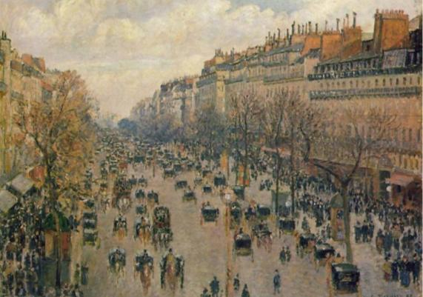
До четырнадцати лет девочка участвовала в уличных выступлениях отца, а потом начала петь вместе со своей двоюродной сестрой Симоной Берто.
Их репертуар состоял из простеньких песенок, популярных в рабочих кварталах. Денег хватало на еду и одежду. Постепенно атмосфера уличных выступлений заставила Эдит поверить в себя. Однажды ее заметили, дали маленький ангажемент в одном из кабаре на окраине Парижа.
К.Писсаро
Бульвар Монмартр.
После полудня

Slide 5
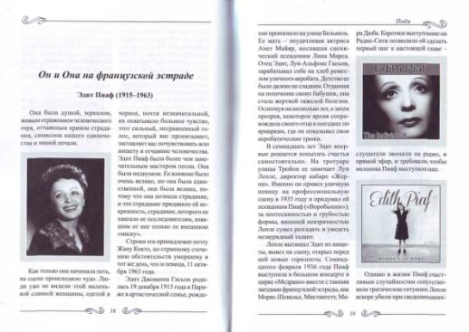
Там ее заметил Луи Лепле, который привел уличную певицу на профессиональную сцену в 1935 году и придумал ей псевдоним Пиаф («Воробышек»). Лепле вытащил ее из нищеты, открыл ей новые горизонты, относясь к ней как к настоящей певице. Состоялась успешная премьера. Но только-только встав на ноги Эдит вновь оказалась на улице из-за внезапной смерти Лепле.

Slide 6
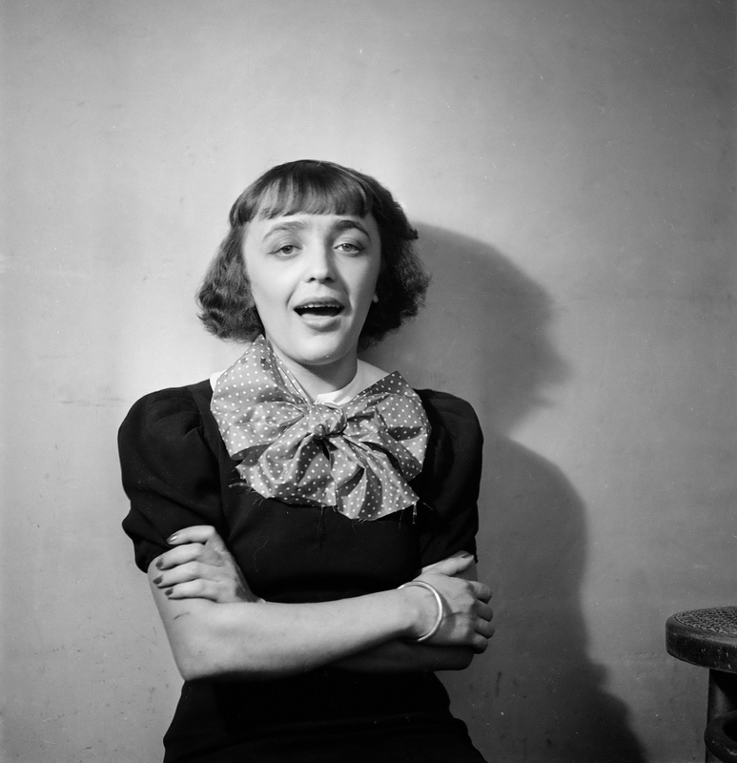
Огромная воля к жизни, целеустремленность и вера в свои силы потребовались ей , чтобы опять подняться, бороться за свое место в жизни, на сцене. Нужно было уговаривать известных композиторов, музыкантов, поэтов, чтобы они отдавали ей свои песни. Но чаще всего она исполняла песни молодых авторов, которые только начинали свой путь на эстраде. Один из них, Раймон Ассо, поддержал Пиаф, ему певица доверила некоторые факты своей биографии, которые легли в основу прекрасных стихов: «Мой легионер», «Мое сердце выбрало его…» и др. Музыка к песне «Мой легионер» написана Маргерит Монно, которая стала подругой и композитором певицы.
Эдит Пиаф 1936год

Slide 7
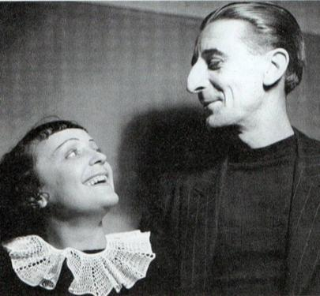
В 1937 году Раймон Ассо с трудом убеждает директора театра «АВС», самого знаменитого мюзик-холла Парижа, взять Пиаф в спектакль. За тридцать минут она должна была добиться успеха. Успех был оглушительным. Наутро Пиаф проснулась знаменитой. Имя юной певицы у всех на устах, радио передает по нескольку раз в день ее песни, с ней заключают контракты фирмы грамзаписи, ей предоставляется сцена одного из самых популярных мюзик-холлов «Бобино», где она выступает с песнями Раймона Ассо. Эти песни точно подходят голосу Пиаф, необузданному, обрушивающему на слушателя лавину чувств, обжигающему огнем любви и страдания.
Эдит Пиаф и Раймон Ассо

Slide 8
Практически большую часть творческого пути Пиаф пришлось доказывать свое право быть певицей не для развлечения. Она хотела петь и пела реалистические песни о том мире простых людей, откуда она сама родом. Певица всегда считала, что зритель должен принимать ее такой, какая она есть. Во время войны Пиаф продолжала выступать, не только в оккупированном Париже, но и в лагерях перед пленными. Полученные гонорары отдавала пленным солдатам; фотографируясь с ними, помогала готовить для пленных фальшивые удостоверения личности, затем во второй приезд передавала их в корзинке с двойным дном. Эдит не страшилась даже выдавать некоторых беглецов за своих музыкантов.

Slide 9
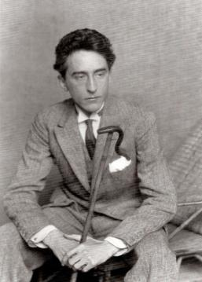
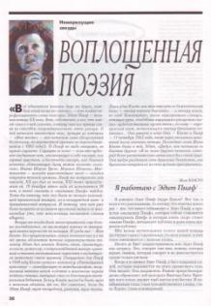
Жан Кокто
«Для меня она была больше, чем певицей. Она была душой, зеркалом, живым отражением человеческого горя, отчаянным криком страдания, символом нашего одиночества и нашей печали. Как только она начинала петь, на сцене происходило чудо. Люди уже не видели этой маленькой славной женщины, одетой в черное, почти незначительной; их охватывало большое чувство; этот сильный, несравненный голос, который вас пронизывает, заставляет почувствовать всю нищету и отчаяние человечества».
Жан Кокто об Эдит Пиаф

Slide 10
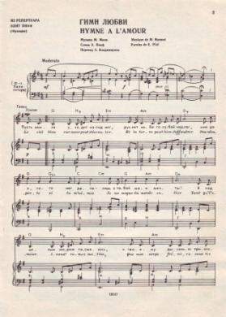
Во время съемок фильма «Монмартр на Сене» Пиаф познакомилась с Анри Конте, который стал ее верным автором, а песни, написанные им, -
важной частью того, что позже назовут репертуаром Пиаф. Ему принадлежит «Как хорошо», «Это была любовная история», «Свадьба», «Браво клоуну» – песня, которую любила певица.
Со времен войны Пиаф сама сочиняет песни, одна из первых –
«Жизнь в розовом свете».
Первые послевоенные годы насыщены многочисленными гастрольными поездками по Франции и зарубежными странами.

Slide 11
Познавшая любовь и славу, Пиаф едет в Америку. Первоначально внешний вид певицы и ее совсем невеселые песни не вызвали восторга, но и этот бой Пиаф выиграла. Она была первой певицей, выступившей в «Карнеги-холле», и каждый ее концерт завершался шквалом аплодисментов. В Америке Пиаф познакомилась с Марлен Дитрих, и они стали друзьями на всю жизнь. В Америке же Пиаф встретила и полюбила знаменитого французского боксера Марселя Сердана, но вскоре он погиб, и у Пиаф наступили долгие месяцы депрессии.

Slide 12
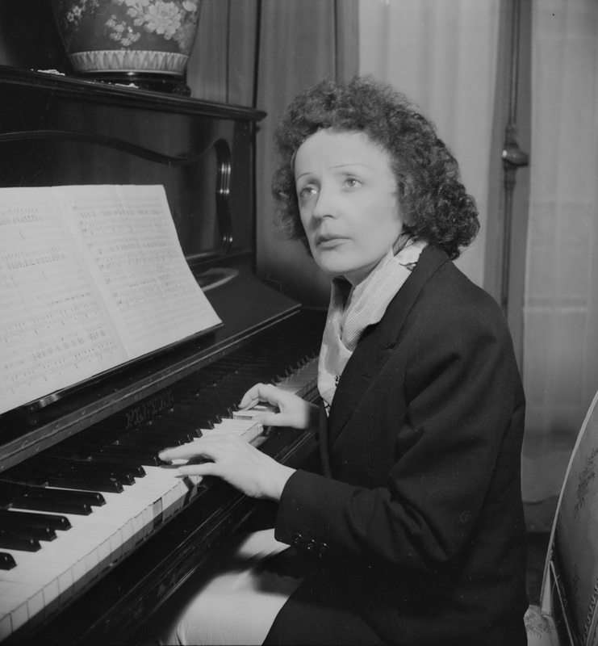
И вновь работа спасает певицу.
Эдит предлагают сыграть роль в музыкальной комедии «Маленькая Лили». Пиаф пропадает в театре, репетирует до изнеможения…
И она опять поражает зрителя многогранностью своего таланта. «Маленькая Лили» принесла Пиаф и новые песни, которые вошли в ее репертуар. Среди них – «Завтра», ставшая музыкальным эпиграфом к последующим годам жизни певицы, трудным годам, когда смерть уносит любимых людей; она попадает в автомобильные катастрофы, тяжелые болезни атакуют ее. Но Эдит
верит, что наступит завтра:
Колокола зазвонят на вашем небе завтра... Ты увидишь, как медовый месяц будет сверкать завтра... Потому что завтра ты улыбнёшься ещё, Полюбишь вновь, будешь страдать вновь, всегда... Завтра будет день, завтра...

Slide 13
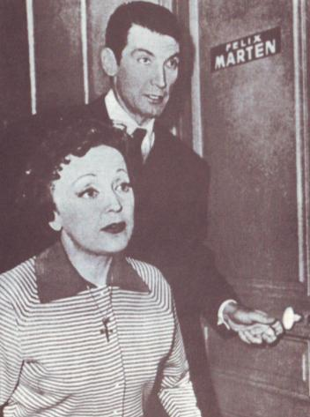
В 1955 году Пиаф впервые выходит на сцену «Олимпии». Успех певицы был неописуем. Ее голос звучал как никогда мощно, свежо, а новые песни «Падам, падам…», «Жалоба бедного Жака» вновь заставляют плакать, как часто бывало на ее концертах и аплодировать до боли в ладонях. Песни Пиаф – неотъемлемая часть ее жизни, потому что отражают так или иначе прошлое и настоящее артистки, потому что помогают ей верить в будущее, исцеляют ее… Наступает тяжелейший 1959 год, она теряет сознание на сцене во время концертов в Нью-Йорке,
в Стокгольме. И вдруг с песней «Милорд» вновь обретает силы,
с песней, которая и сейчас
у всех на слуху.
Эдит Пиаф и Феликс Мартен за кулисами «Олимпии»

Slide 14
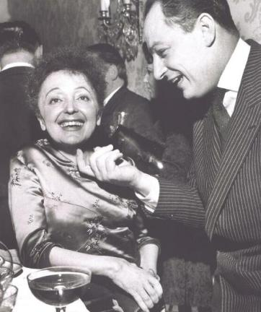
В 1961 году у Пиаф вновь жестокий приступ, Кажется, что ей уже не выйти на сцену. Но судьба сводит Пиаф с молодым композитором Шарлем Дюмоном, который приносит ей песню «Non, je ne regrette rien» (Нет, я ни о чем не жалею). Пиаф буквально влюбляется в нее. С Дюмоном и поэтом Мишелем Вокэром она почти целиком обновляет репертуар. Четыре месяца имя Эдит Пиаф на афишах «Олимпии» – рекорд, никем не побитый до сих пор.
Шарль Дюмон и Эдит Пиаф

Slide 15
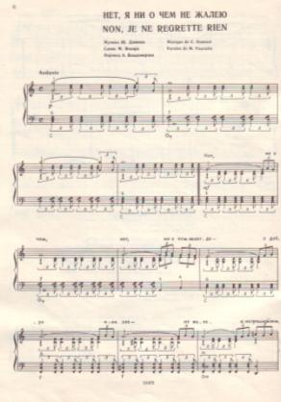
Нет! Ничуть… Нет! Я не жалею ничуть Ни о хорошем, сделанном мне, Ни о плохом – все это мне абсолютно
безразлично! Нет! Ничуть… Нет! Я не жалею ничуть Так как моя жизнь, так как мои радости Сегодня все начинаются с тебя!

Slide 16
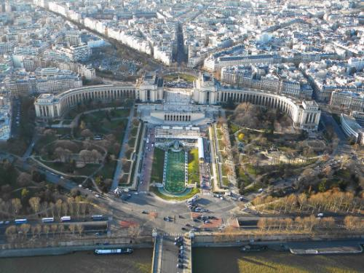
Площадь Трокадеро
в Париже
25 сентября 1962 года Эдит пела с высоты Эйфелевой башни по случаю премьеры фильма «Самый длинный день» песни «Нет, я ни о чём не жалею», «Толпа», «Милорд», «Ты не слышишь», «Право любить». Её слушал весь Париж. Голос певицы заполнил ночное небо, разнесся над Сеной, над парком Шайо, над Трокадеро. В ту ночь простые французы спешили открыть окна, чтобы к ним прилетел этот любимый голос. 10 октября 1963 года Эдит Пиаф
не стало. Но голос Великой Пиаф и сегодня заполняет небо французской песни. Он по-прежнему слышен и во всем мире.

Slide 17
Эдит Пиаф
***
Песня на три такта
Была ее жизнью, а жизнь ее текла,
Полная страданий, и однако ей не было
Тяжело нести эту ношу.
Прохожий, остановись,
Помолись за нее.
Человек, как бы ни был велик,
Обращается в прах..
Но оставит после себя
Песню, которую будут всегда петь,
Потому что история забывается,
И помнится только мелодия
Песни на три такта,
Чисто парижской песни…
Мишель Эмер

Slide 18
Список использованной литературы
Берто, С. Эдит Пиаф [Текст] / С. Берто. – Ростов н/Д. : Феникс, 1999. – 512 с.
Бутковская, Т. Великая Пиаф [Текст] / Т. Бутковская // Музыкальная жизнь. – 1986. - № 1. – С. 22-23.
Кокто, Жан. Воплощенная поэзия [Текст] / Ж.Кокто // Музыкальная жизнь. – 2005. - № 12. – С. 36-38.
Мастера зарубежной эстрады [Ноты] : песни для голоса в сопровожд. фп. (баяна, гит.) Вып. 4. — М. : Музыка, 1983. — 56 с.
Мастера зарубежной эстрады [Ноты] : песни для голоса в сопровожд. фп. (баяна, гит.) Вып. 8. — М. : Музыка, 1986. — 48 с.
Самин, Д.К.Сто великих вокалистов [Текст] / Сост. Д.К.Самин. — М. : Вече, 2004. — 480с.
Самин, Дмитрий. Он и Она на французской эстраде [Текст] / Дмитрий Самин // Поем, танцуем и рисуем. — 2014. — № 8. — С. 18-35.
Сидорович, Д.Е. Великие музыканты ХХ века [Текст] / Авт.-сост. Д. Е. Сидорович. — М. : Мартин, 2003. — 512с.

